Slide 1
TEMAT 4 Sprzęt i armatura do podawania wody i piany
SZKOLENIE PODSTAWOWE STRAŻAKÓW RATOWNIKÓW OSP

Slide 2
Węże - Używane są do poboru
i transportowania wody
(lub wodnych roztworów środków
pianotwórczych) od źródła jej czerpania
do miejsca działań ratowniczych.

Slide 3
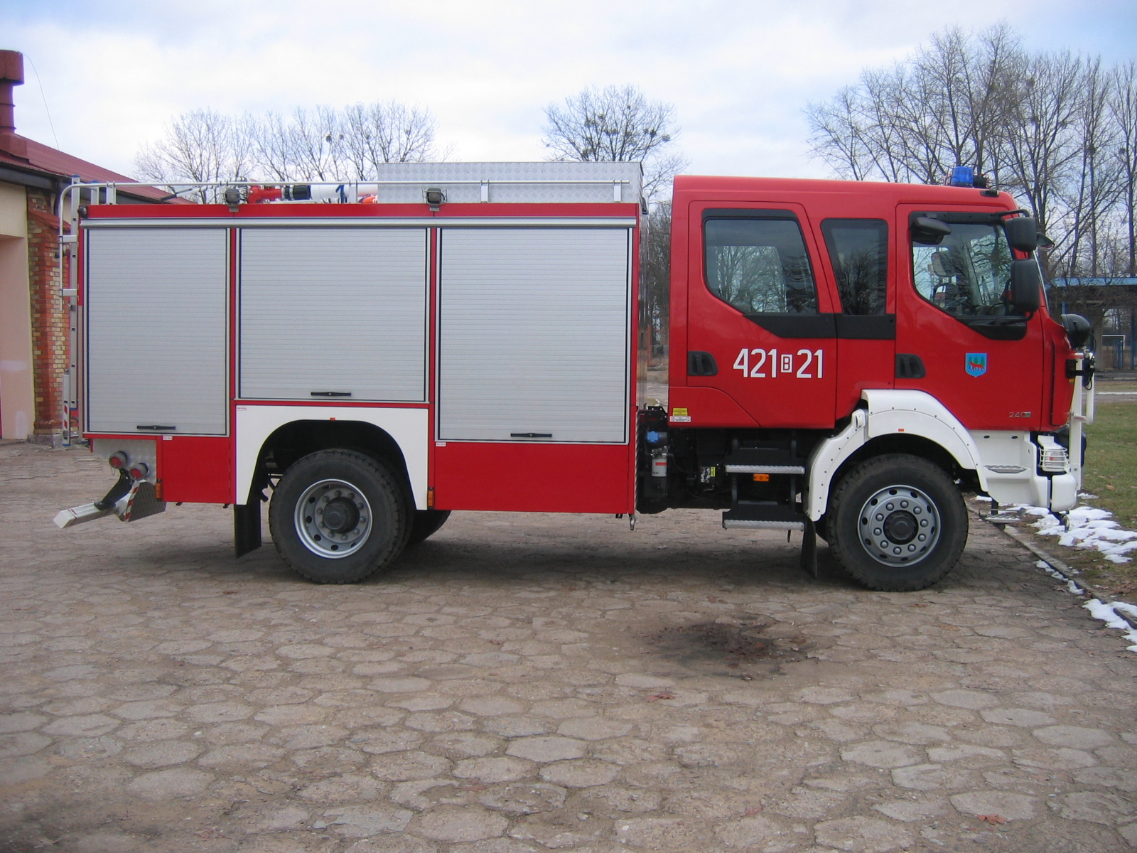
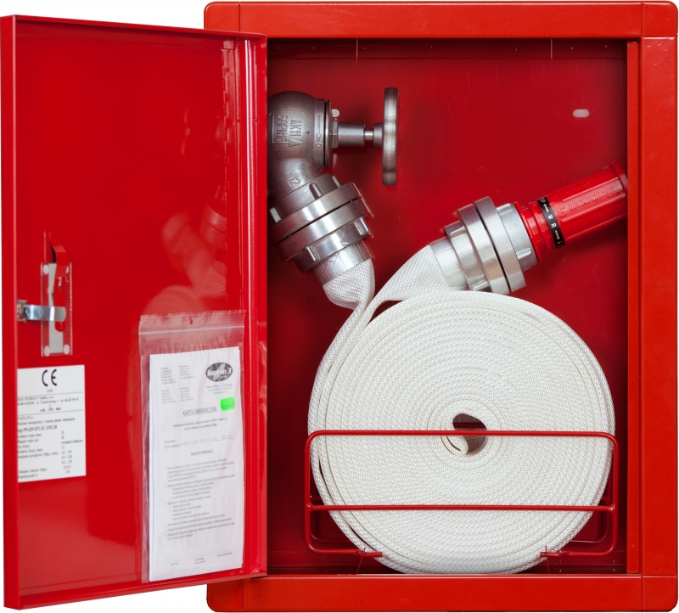
Rodzaje węży tłocznych
Węże stanowią wyposażenie
samochodów pożarniczych
jak również szafek
hydrantowych w obiektach.

Slide 4
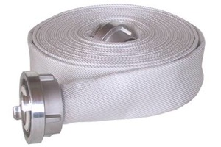
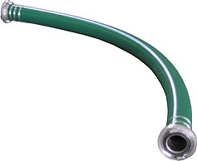
Węże pożarnicze dzieli się na dwa rodzaje:
tłoczne
ssawne

Slide 5
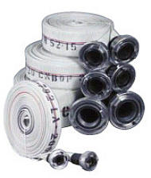
Węże tłoczne służą do przesyłania wody przy ciśnieniu wyższym od atmosferycznego od nasad tłocznych motopomp, autopomp oraz nasad stojaków hydrantowych, rozdzielaczy i hydrantów wewnętrznych do miejsca akcji
gaśniczej.

Slide 6
Podział węży tłocznych ze względu na przeznaczenie:
- do autopomp i motopomp – oznaczone literą W także z dodatkiem średnicy (wielkości łącznika w mm)
np. „W-25”, ,,W-52”, ,,W-75”, „W-110”.
- do hydrantów – oznaczone literą H także z dodatkiem średnicy (wielkości łącznika w mm) ,,H25”, ,,H52”.
Węże do autopomp i pomp są bardziej wytrzymałe niż do hydrantów

Slide 7
W zależności od średnicy wewnętrznej rozróżnia się wielkości węży w milimetrach: 25, 42, 52, 75 i 110 oraz większe.
W zależności od wyposażenia w łączniki rozróżnia się odmiany węży:
ŁA - z łącznikami ze stopów aluminium,
ŁM - z łącznikami ze stopów miedzi,
B -bez łączników.

Slide 8
Pożarniczy wąż tłoczny składa się z taśmy wężowej zakończonej łącznikami tłocznymi odpowiadającymi średnicy wewnętrznej węża.
Taśma wężowa składa się z:
oplotu – wykonanego z włókien syntetycznych, wykładziny wewnętrznej – która może być wykonana z gumy lub tworzyw sztucznych.

Slide 9
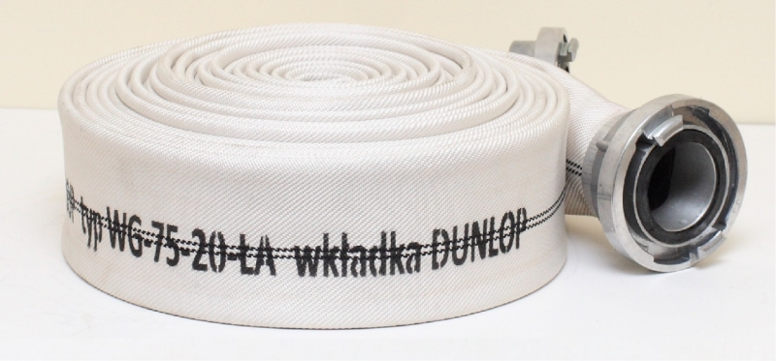
Wszystkie węże tłoczne na osnowie posiadają dodatkowo odpowiednie oznakowania naniesione farbą w kolorze kontrastującym. Znaki te określają długość odcinka, rodzaj materiału, łącznika, zastosowanie oraz numer Polskiej Normy.

Slide 10
Wykorzystując prądownice uniwersalne – można ogólnie przyjąć, że jedna linia gaśnicza W-52 jest w stanie podawać wodę w postaci prądu zwartego z intensywnością 200 l/min przy spełnieniu innych warunków (ciśnienie na pompie, brak zagięć na liniach gaśniczych, odpowiednie ustawienie prądownicy, równy teren itp.)
Węże tłoczne, ze względu na prostą budowę oraz rodzaj zastosowanych w nich materiałów, nie wymagają szczególnej konserwacyji.
Konserwacja węży polega przede wszystkim na:
-utrzymaniu ich w czystości,
-oraz w stanie suchym.

Slide 11
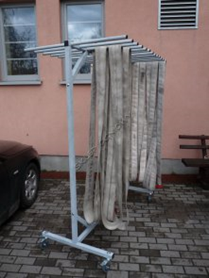
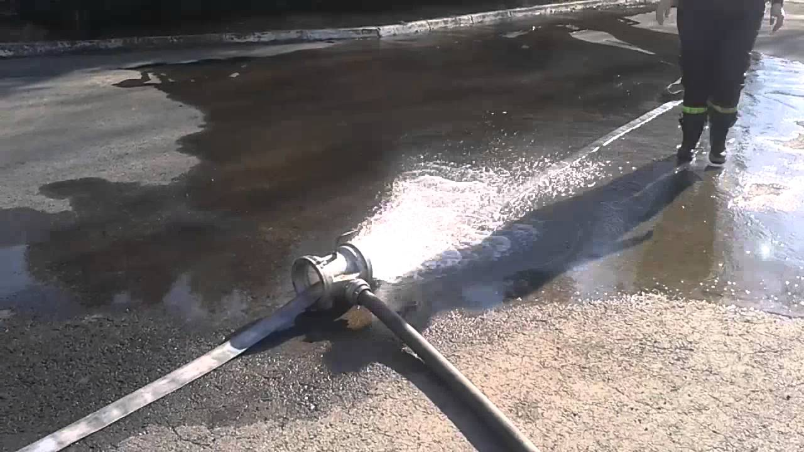
Po akcji należy zabrudzone odcinki węży wymyć z zewnątrz oraz wypłukać wewnątrz a następnie je wysuszyć.
Suszenie i mycie węży

Slide 12
Rodzaje węży ssawnych
Węże ssawne służą do budowy linii ssawnej biegnącej od nasady
ssawnej pompy do zbiornika
wodnego, umożliwiając pobór wody. Linia ssawna powinna być zakończona smokiem ssawnym.

Slide 13
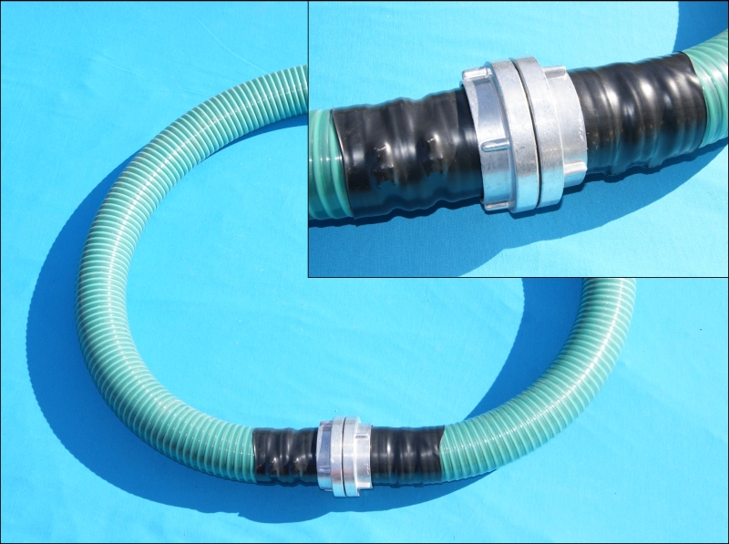
W zależności od średnicy wewnętrznej rozróżniamy węże
- 52,
75,
- 110 125, 150 i inne używane do agregatów pompowych o dużych wydajnościach.
oraz 25 do zasysania środka pianotwórczego

Slide 14
Pożarnicze węże ssawne gumowe: warstwa wewnętrzna i zewnętrzna wykonana z gumy, wewnętrzna spirala wzmacniająca z drutu stalowego, wzmocnienie tekstylne.
Połączenie węży z łącznikami powinno być wykonane 3 sekcjami drutu, każda o liczbie zwojów wynoszącej co najmniej: 4 dla węży wielkości 52 , 6 dla węży wielkości 75 , 8 dla węży wielkości 110. Dopuszcza się taśmowanie węży trzema opaskami zaciskowymi.

Slide 15
Pożarnicze węże ssawne PCV: taśma wężowa wykonana z miękkiego PCV, która zbrojona jest spiralą z twardego PCV. Połączenie węży PCV z łącznikami powinno być wykonane tak jak w przypadku węży gumowych. Dopuszcza się taśmowanie węży trzema opaskami zaciskowymi. Niektóre węże mogą posiadać osłony termoizolacyjne zabezpieczające taśmowanie.
Konserwacja podobnie jak przy wężach tłocznych.

Slide 16
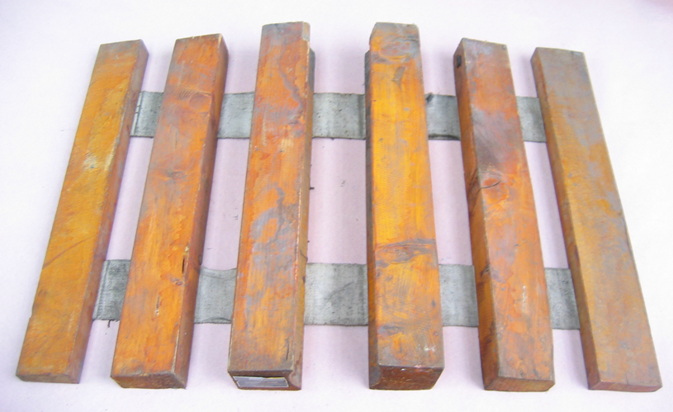
Sprzęt do obsługi węży. Mostek przejazdowy
Stosowany jest do zabezpieczenia węży ułożonych w poprzek dróg przejazdowych, przed zgnieceniem przez koła pojazdów.
Mostek przejazdowy wykonany jest z belek z drewna twardego, połączonych miedzy sobą taśma parcianą. Taśma przymocowana jest do belek wkrętami przez podkładki stalowe.

Slide 17
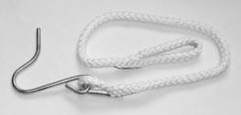
Podpinka do węży
Podpinka linkowa stosowana jest do podwieszania węża tłocznego podczas podawania strumieni gaśniczych z drabin, podnośników lub na klatkach schodowych, w celu zwiększenia bezpieczeństwa pracy strażaka.

Slide 18
Siodełko wężowe

Slide 19
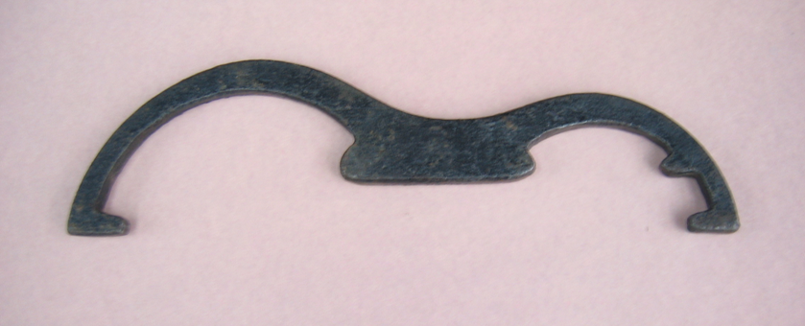
Klucze do łączników
Klucze służą do szczelnego połączenia lub rozłączenia łączników ssawnych oraz tłocznych a także do łączenia z nasadami pomp, hydrantów, rozdzielaczy, prądownic, zasysaczy itp.

Slide 20
Łączniki
Służą do łączenia miedzy sobą odcinków węży lub łączenia odcinków węży z hydrantami , pompami i prądownicami.
Średnice łączników : 25- D, 52- C , 75- B ,110- A
Łącznik składa się z korony , tulei , uszczelki oraz pierścienia oporowego.
Korony i tuleje łączników wykonane są ze stopu aluminiowego odpornego na korozję lub mosiądzu.

Slide 21
Łączniki

Slide 22
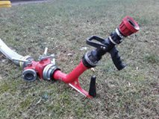
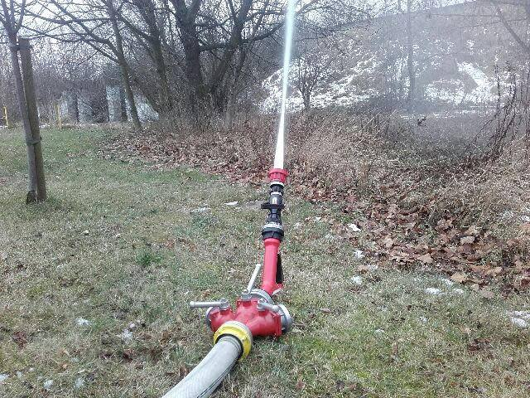
Łącznik kątowy
Służy do współpracy z prądownicą wodną i pianową. Umożliwia odprowadzanie do ziemi przez linię wężową części siły reakcji działającej na prądownika. Przy poziomym ustawieniu prądownicy zmniejszenie siły oddziaływującej może dojść do 33%.

Slide 23
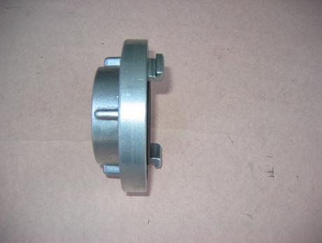
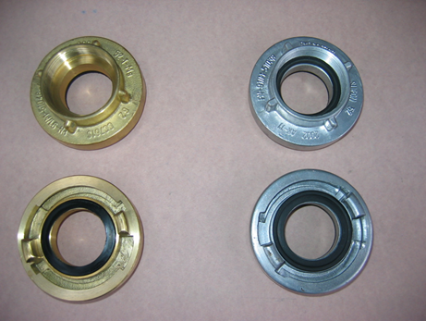
Nasady
Wyróżniamy nasady tłoczne (oznaczone literą T)
oraz nasady ssawne (bez oznaczenia).
W zależności od średnicy podłączanych węży wyróżniamy nasady: 25, 52, 75, 110.
Mogą być wykonane ze stopów aluminium lub mosiądzu.
Nasady służą do połączeń szybkozłącznych węży tłocznych oraz ssawnych ze sprzętem pożarniczym na przykład: na króćce ssawne i tłoczne autopomp i motopomp do zasysaczy, prądownic, wytwornic, rozdzielaczy itp.

Slide 24
Pokrywy nasad
W zależności od wielkości nasad rozróżniamy wielkości pokryw: 25, 52, 75, 110.
Mogą być wykonane ze stopów aluminium lub mosiądzu.
Przeznaczone są do zaślepiania linii pożarniczych i króćców urządzeń gaśniczych zakończonych nasadami o odpowiednich wielkościach. Składają się z korony, denka, pierścienia oporowego i uszczelki. Do denka pokrywy przymocowany jest łańcuszek, mocowany do stałego urządzenia zapobiega zgubieniu pokrywy.

Slide 25
Rozdzielacze
W zależności od typu zastosowanych zaworów wyróżniamy
rozdzielacze kulowe i grzybkowe. Występują w dwóch wielkościach w zależności od zastosowanych nasad:
52, 52/25x52x25,
75, 75/52x75x52.
Umożliwiają rozdzielenie wody dostarczonej pojedynczą linią główną na dwie lub trzy linie gaśnicze.

Slide 26
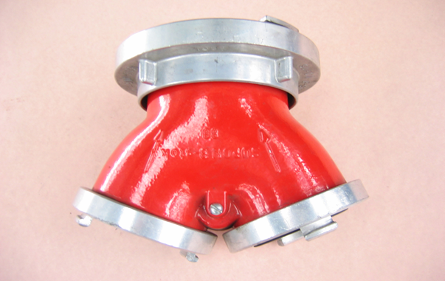
Zbieracz
Stosowane do zbierania wody z dwóch pożarniczych węży tłocznych 75 w jeden wąż tłoczny 110, 2x75/110.
Zbudowany jest z korpusu, dwóch nasad wejściowych, nasady wyjściowej, klapy zwrotnej,

Slide 27
Smoki ssawne
W zależności od konstrukcji wyróżniamy smoki ssawne
proste i skośne wyposażone w nasady 52, 75 i 110.
Smoki ssawne stosowane są w celu utrzymania słupa wody w linii ssawnej w czasie przerw w pracy pompy, spełniają również funkcję ochrony przed wciąganiem wraz z zasysaną wodą grubszych zanieczyszczeń o średnicy większej niż średnica oczek w siatce zabezpieczającej. Nowej generacji pompy do brudnej wody przewidują zasysanie grubszych zanieczyszczeń bez jej uszkodzenia.

Slide 28
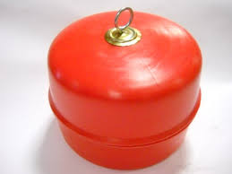
Pływak
Pływak jest elementem umożliwiającym utrzymanie smoka prostego na odpowiedniej głębokości zabezpieczając tym samym przed jego swobodnym opadaniem na dno zbiornika wodnego i wciąganiem przez smok ssawny mułu z dna.

Slide 29
Prądownice wodne
W zależności od konstrukcji rozróżnia się typy prądownic:
- proste PW,
- pistoletowe PWS,
- prądownice wodne typu TURBO,
- prądownice wodne wysokociśnieniowe.
W zależności od nasad i ich wielkości:
- 25,
- 52,
- 75.

Slide 30
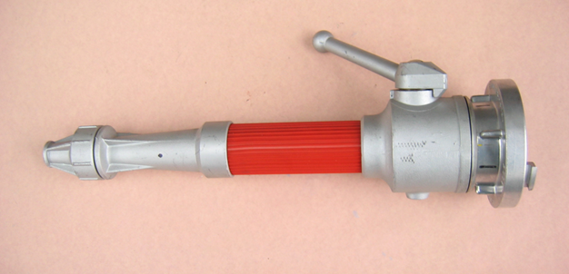
Prądownice wodne
Prądownice wodne służą do wytwarzania odpowiedniego strumienia wody i stanowią zakończenie linii wężowych.
Prądownica prosta (PW) nasada, zawór odcinający (kulowy), rura zakończona dyszą wypływową, osłona termoizolacyjna.

Slide 31
Prądownice wodne
Prądownica prosta o niskim ciśnieniu i wysokiej wydajności, obsługa prądownicy wymaga odmiennych technik pracy. Ze względu na niższe ciśnienie i duże siły reakcji prądownicy odcinek wężowy będzie podatny na załamywanie się tuż za łącznikiem. Aby tego unikać należy pamiętać o kilku miejscach podparcia odcinka, jak również o posiadaniu pewnej odległości, wyprostowanego odcinka za strażakami operującymi.

Slide 32
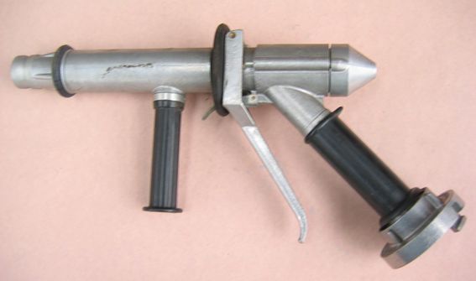
Prądownice wodne
Prądownica pistoletowa (PWS): nasada, rękojeść, zawór grzybkowy, dźwignia do sterowania zaworem grzybkowym, języczek blokady, rękojeść, pokrętna dysza wypływowa.
W prądownicach dysze można zmieniać regulując zasięg

Slide 33
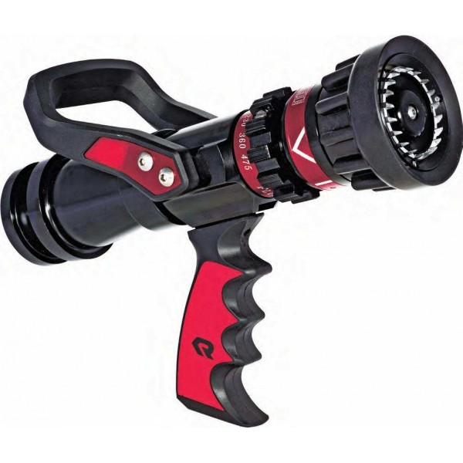
Prądownice wodne
Prądownica uniwersalna typu TURBO ma bardziej skomplikowaną budowę, u wylotu prądownicy posiada grzybek usytuowany w osi prądownicy oraz ruchomą turbinkę poruszająca się dzięki energii strumienia wody. Może mieć poprzez pierścień ruchomy regulację wydajności wody.

Slide 34
Lanca gaśnicza
Lanca przeznaczona jest do gaszenia pożarów na hałdach węgla, miału, torfowiskach, przy pożarach stropowych ukrytych, ale może być zastosowania również do pożaru samochodu. Niezastąpiona w gaszeniu stogów siana. Wyposażona jest w boczne uchwyty pozwalające na wbicie w hałdę czy nawet przebicie ściany. Wykonana jest ze stali, posiada grot, nasadę wejściową, zawór oraz uchwyt do przenoszenia.

Slide 35
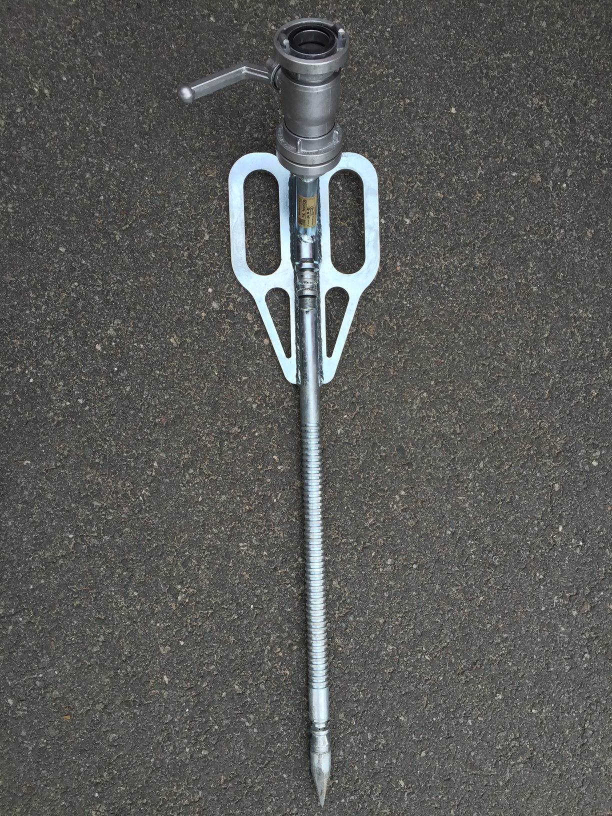
Lanca gaśnicza
Wyróżniamy dwa typy lancy:
do natarcia o wydajności około 200 l/min
do obrony o wydajności około 270 l/min

Slide 36
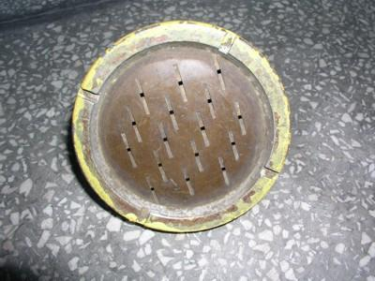
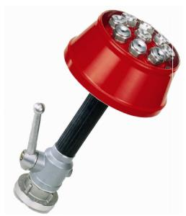
Głowice mgłowe
Wyróżniamy głowice 16 i 30.
Głowice mgłowe służą do wytwarzania kroplistych oraz mgłowych prądów gaśniczych. Instalowane są w prądownicach z odkręcanymi dyszami wylotowymi (pyszczkami). Podstawowymi częściami głowicy są: korpus i sito. Sito wykonane jest z mosiężnej blachy i ma 16 lub 30otworów o przekroju kwadratowym 2x2 mm. Pod sitem osadzone są nieruchomo ślimaki cylindryczne, mające za zadanie wstępne rozpoznanie przepływającej przez nie wody

Slide 37
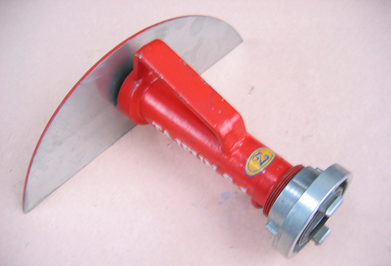
Kurtyny wodne
Służą do wytwarzania zasłon wodnych ograniczających rozprzestrzenianie się ognia oraz promieniowania cieplnego albo substancji niebezpiecznej na obiekty zagrożone lub działających ratowników. Zbudowana jest z korpusu w kształcie rury wyposażonego w podpórki do ustawiania oraz uchwyt do przenoszenia na wejściu korpusu zamontowana jest nasada umożliwiająca podłączenie kurtyny do węży. Prostopadle do wyjścia korpusu zamontowano metalową płytę.

Slide 38
Wysysacz głębinowy
Stosowany do pobierania wody z dużych głębokości (do 25 metrów) jak również ze zbiorników wodnych znajdujących się na poziomie zbliżonym do poziomu ustawienia motopompy lecz znacznie od nich oddalonych. Służą do wypompowywania wody z zalanych piwnic, zbiorników, studzienek. Mają znaczenie tam gdzie ze względu na gabaryty, emisję spalin lub hałas nie może być zastosowany inny sprzęt.

Slide 39
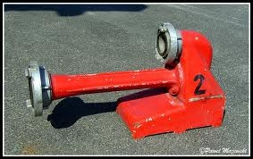
W korpusie wsysacza głębinowego umieszczone są dwie nasady: nasada 52 do zasilania i nasada 75 wylotowa. Dolna część wsysacza zaopatrzona jest w sitko umożliwiające zasysanie wody zanieczyszczonej i szlamowej. W wsysaczach ilość wody zassanej zależy od ciśnienia wody przepływającej przez wysysacz oraz od wysokości ssania.

Slide 40
Stojak hydrantowy
W zależności od zastosowanego materiału możemy wyróżnić stojaki z rurą aluminiową lub stalową. Stojak jest wyposażony w dwie nasady wyjściowe wielkości 75.
Stojak zbudowany jest z korpusu w kształcie rozwidlającej się rury, dwóch zaworów grzybkowych zakończonych nasadami. W dolnej części rury znajduje się stopka z nakrętką mocującą do końcówki hydrantu podziemnego.

Slide 41
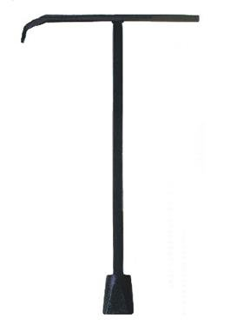
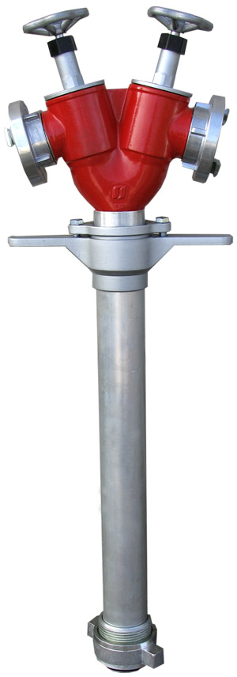
Stojak hydrantowy służy do czerpania wody z sieci hydrantowej.
Do stojaka hydrantowego dołączony jest zawsze odpowiedni klucz do podnoszenia pokrywy hydrantu i do odkręcania jego zaworu.
klucz hydrantowy stojak hydrantowy

Slide 42
Zbiornik wodny składany
Służy do przepompowywania wody z dużych odległości względnie jako zbiornik rezerwy przy akcji gaśniczej.
Składane zbiorniki wykonywane są z tkaniny brezentowej impregnowanej w kształcie prostopadłościanu o podstawie prostokąta podwieszonego na składanym stelażu z rurek stalowych. Zbiorniki obecne wykonane są z folii PCV zbrojonej włóknem szklanym lub tkaniny stylonowej powlekanej.

Slide 43
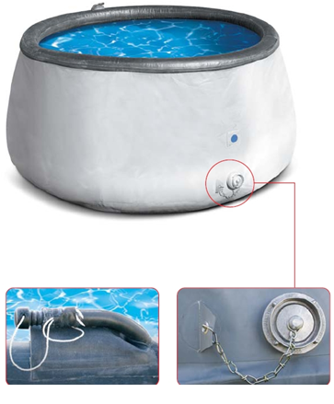
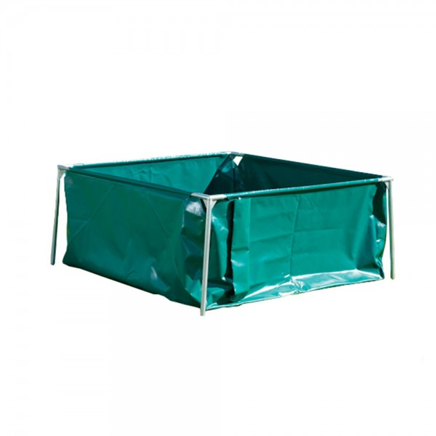
Zbiornik wodny składany

Slide 44
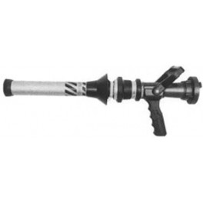
Prądownice pianowe
Prądownica pianowa w swej konstrukcji posiada nasadę wielkości 52 lub 75, zawór kulowy, rurę, oraz uchwyt do jej przenoszenia. Otwarcie prądownicy następuje przez przesunięcie dźwigni zaworu kulowego do siebie. Prądownica nie posiada regulacji wydajności.

Slide 45
W zależności od natężenia przepływu wody prądownice pianowe oznaczamy wyróżnikiem:
PP2 o wydajności 200 dm³/min
PP4 o wydajności 400 dm³/min
PP8 o wydajności 800 dm³/min
Prądownice pianowe przeznaczone są do wytwarzania i podawania piany ciężkiej na zakończeniu linii wężowych stosowanych w samochodach ratowniczo-gaśniczych i motopompach.

Slide 46
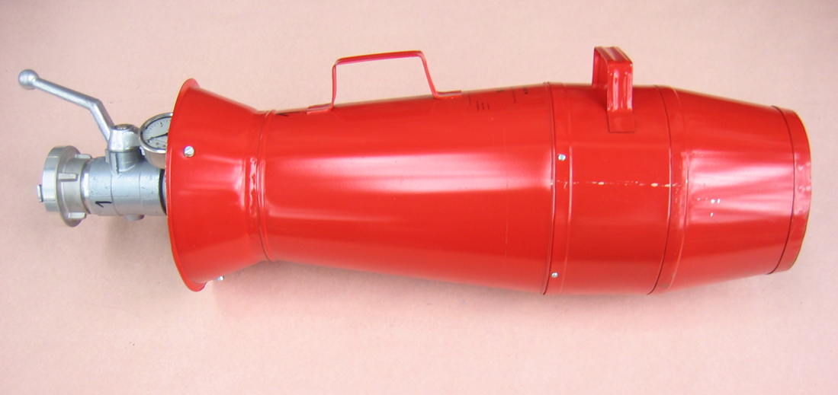
Wytwornice pianowe
Wytwornica pianowa składa się z rury stalowej z dwoma uchwytami do której przymocowany jest zawór kulowy z manometrem. Na wlocie wytwornicy umieszczono dwa sita o różnej wielkości oczek. Do podłączenia wytwornicy z wężem zastosowano nasadę wielkości 52 lub 75. Otwarcie wytwornicy następuje przez przesunięcie dźwigni zaworu kulowego do siebie. Przeznaczone są do wytwarzania piany śreniej.

Slide 47
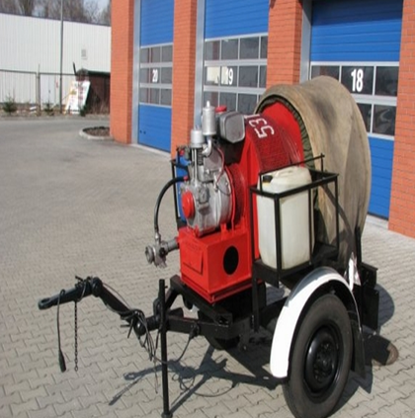
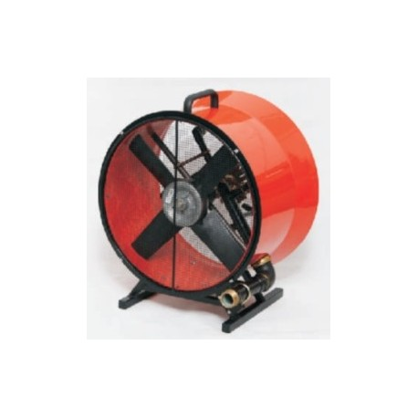
Agregat piany lekkiej

Slide 48
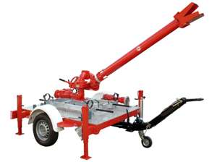
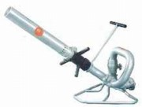
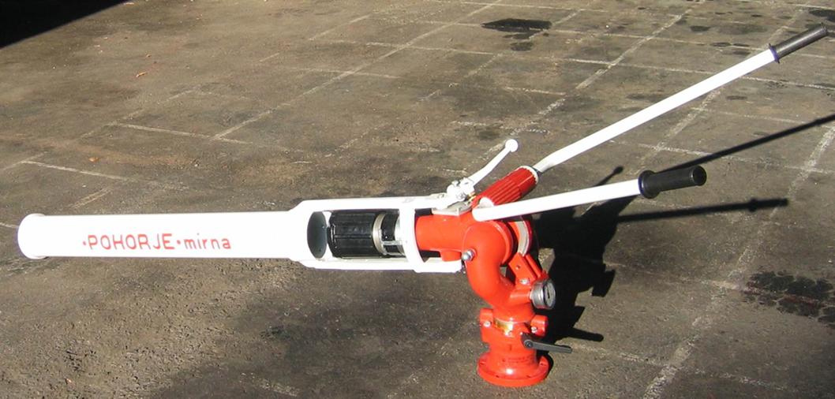
Działka wodno-pianowe
Działka dzielimy na:
przenośne
przewoźne
stałej zabudowy

Slide 49
Służą do wytwarzania i podawania prądów wody i piany o dużej wydajności i umożliwiają podawane ich na dalsze odległości. Działko wodno-pianowe w swej budowie posiada: korpus, prądownicę, blokadę prądownicy, kierownice, blokadę obrotu działka w płaszczyźnie pionowej i poziomej oraz ciśnieniomierz. Do podawania roztworu środka pianotwórczego montuje się prądownicę lub dyszę z rurą pianową.

Slide 50
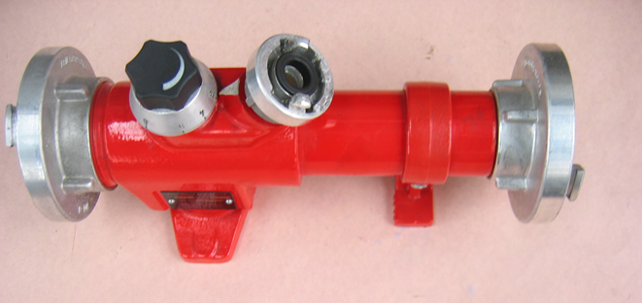
Zasysacze liniowe
Zbudowany jest z korpusu, nasad wlotowej i wylotowej, nasady ssawnej wielkości 25, korpusu oraz zaworu dozującego z pokrętłem. Na korpusie umieszczona jest strzałka wskazująca kierunek przepływu roztworu wodnego środka pianotwórczego. Służą do zasysania pianotwórczego środka gaśniczego do wody płynącej w układzie linii wężowej,
W zależności od wartości znamionowej przepływu wodnego roztworu środka pianotwórczego, wynoszącej 200 l/min, 400 l/min, 800 l/min, rozróżniamy trzy wielkości zasysaczy: Z2, Z4, Z8.

Slide 51
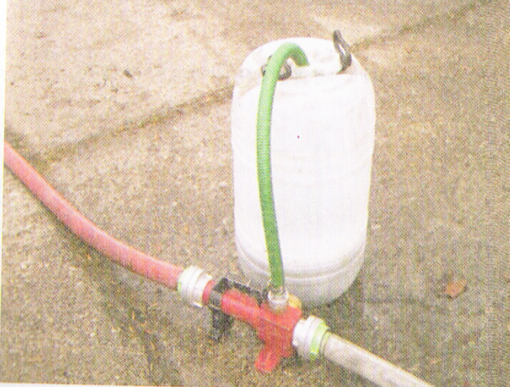
Zasysacz liniowy ze zbiornikiem na środek pianotwórczy wpięty w linie wężową.

Slide 52
KONIEC

